Slide 1
Система
адміністративно-територіального устрою Донецької області
м.Маріуполь, 2021

Slide 4
Система адміністративно-територіального устрою
Донецької області
Відповідно до Постанови ВРУ № 807-ІХ від 17.07.2020 «Про утворення та ліквідацію районів»
утворено 8 районів:
Бахмутський, Волноваський, Краматорський, Маріупольський, Покровський
(Горлівський, Донецькій, Кальміуський – на тимчасово окупованій території)
Відповідно до Розпорядження КМУ № 710-р від 12.06.2020 «Про визначення адміністративних центрів та затвердження територій територіальних громад Донецької області»
утворено 66 громад (в т.ч. 20 на тимчасово окупованій території),
з них міських – 43 (18), селищних – 14 (2), сільських - 9
25 жовтня 2020 року відбулися чергові вибори до 5 районних рад, 19 міських рад, 8 селищних та 9 сільських рад Донецької області.
У 10 громадах, де вибори не призначалися і не проводилися, утворено військові цивільні адміністрації населених пунктів.

Slide 5
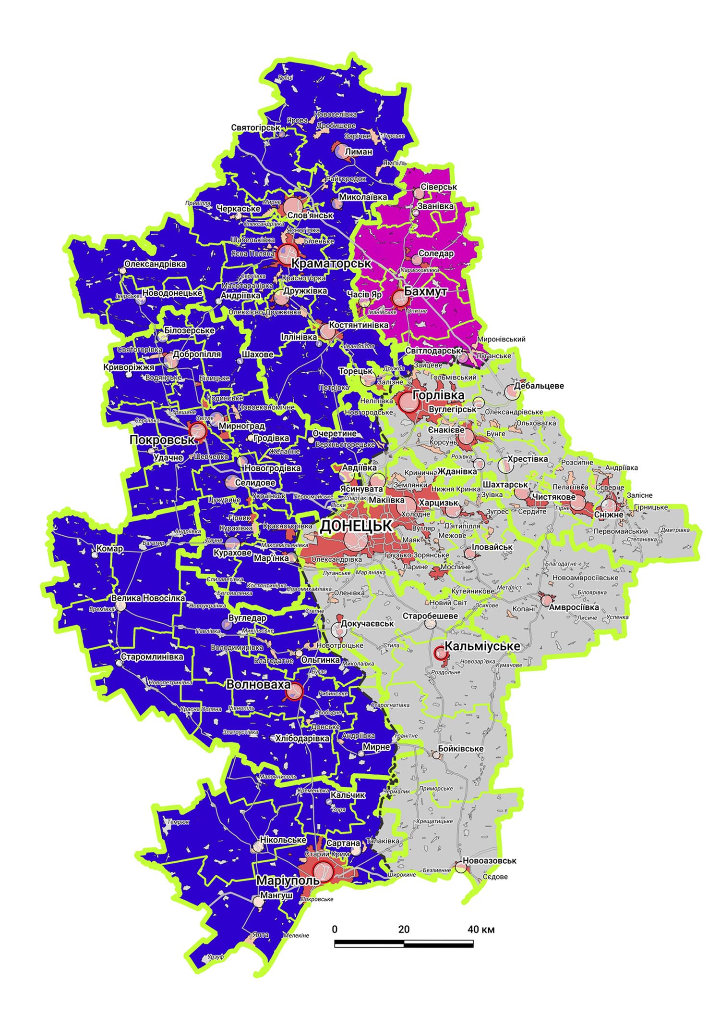
БАХМУТСЬКИЙ РАЙОН
Територіальні громади:
Бахмутська міська
Званівська сільська
Світлодарська міська*
Сіверська міська
Соледарська міська
Торецька міська*
Часовоярська міська
Населення:
211,4 тис. осіб
Площа:
1,75 тис. км кв.
Населених пунктів:
111
*Вибори не проводилися, утворено ВЦА

Slide 6
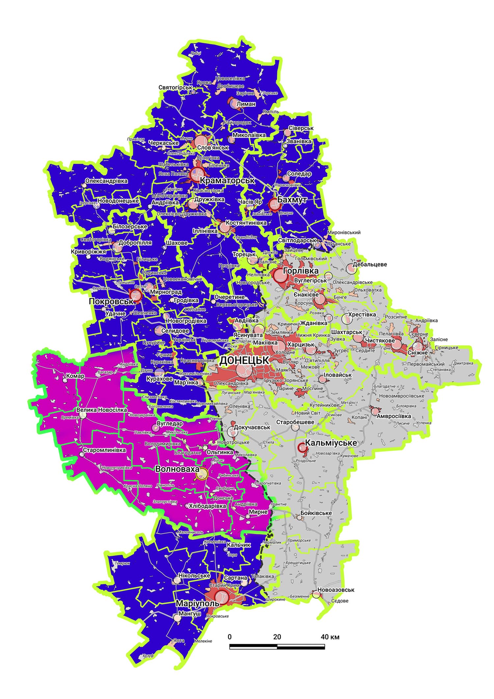
ВОЛНОВАСЬКИЙ РАЙОН
Територіальні громади:
Великоновосілківська селищна
Волноваська міська*
Вугледарська міська*
Комарська сільська
Мирненська селищна*
Ольгинська селищна*
Старомлинівська сільська
Хлібодарівська сільська
Населення:
146,0 тис. осіб
Площа:
4,45 тис. км кв.
Населених пунктів:
158
*Вибори не проводилися, утворено ВЦА

Slide 7
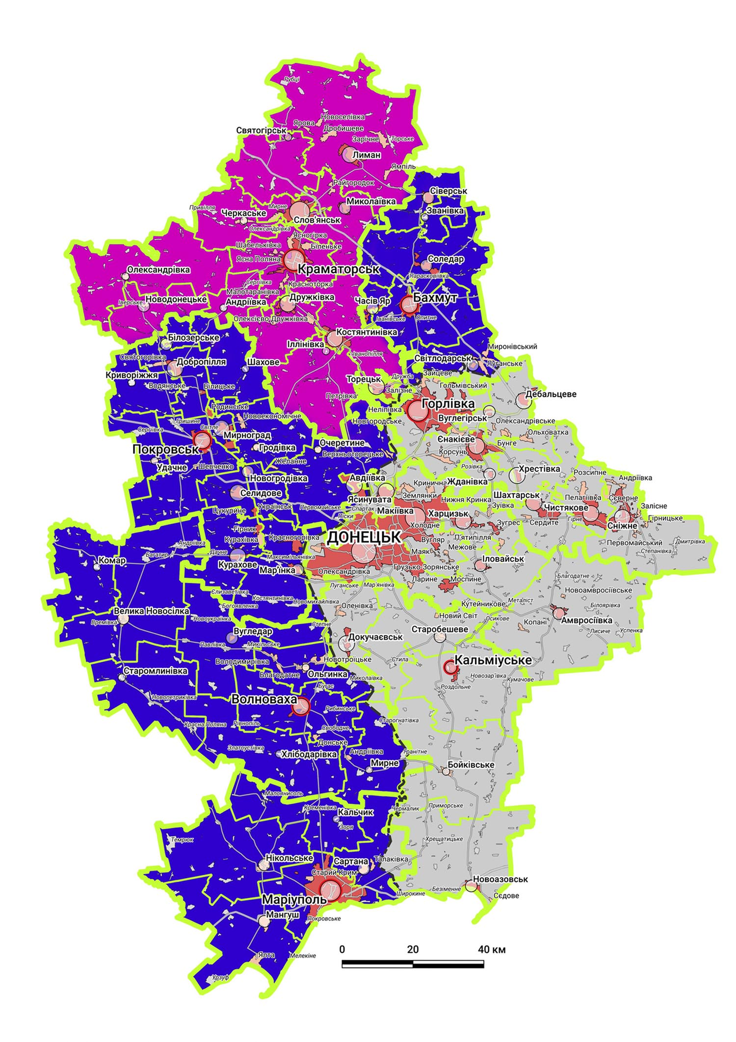
КРАМАТОРСЬКИЙ РАЙОН
Територіальні громади:
Андріївська сільська
Дружківська міська
Іллінівська сільська
Костянтинівська міська
Краматорська міська
Лиманська міська
Миколаївська міська
Новодонецька селищна
Олександрівська селищна
Святогірська міська
Слов’янська міська*
Черкаська селищна
Населення:
568,0 тис. осіб
Площа:
5,19 тис. км кв.
Населених пунктів:
235
*Утворено ВЦА

Slide 8
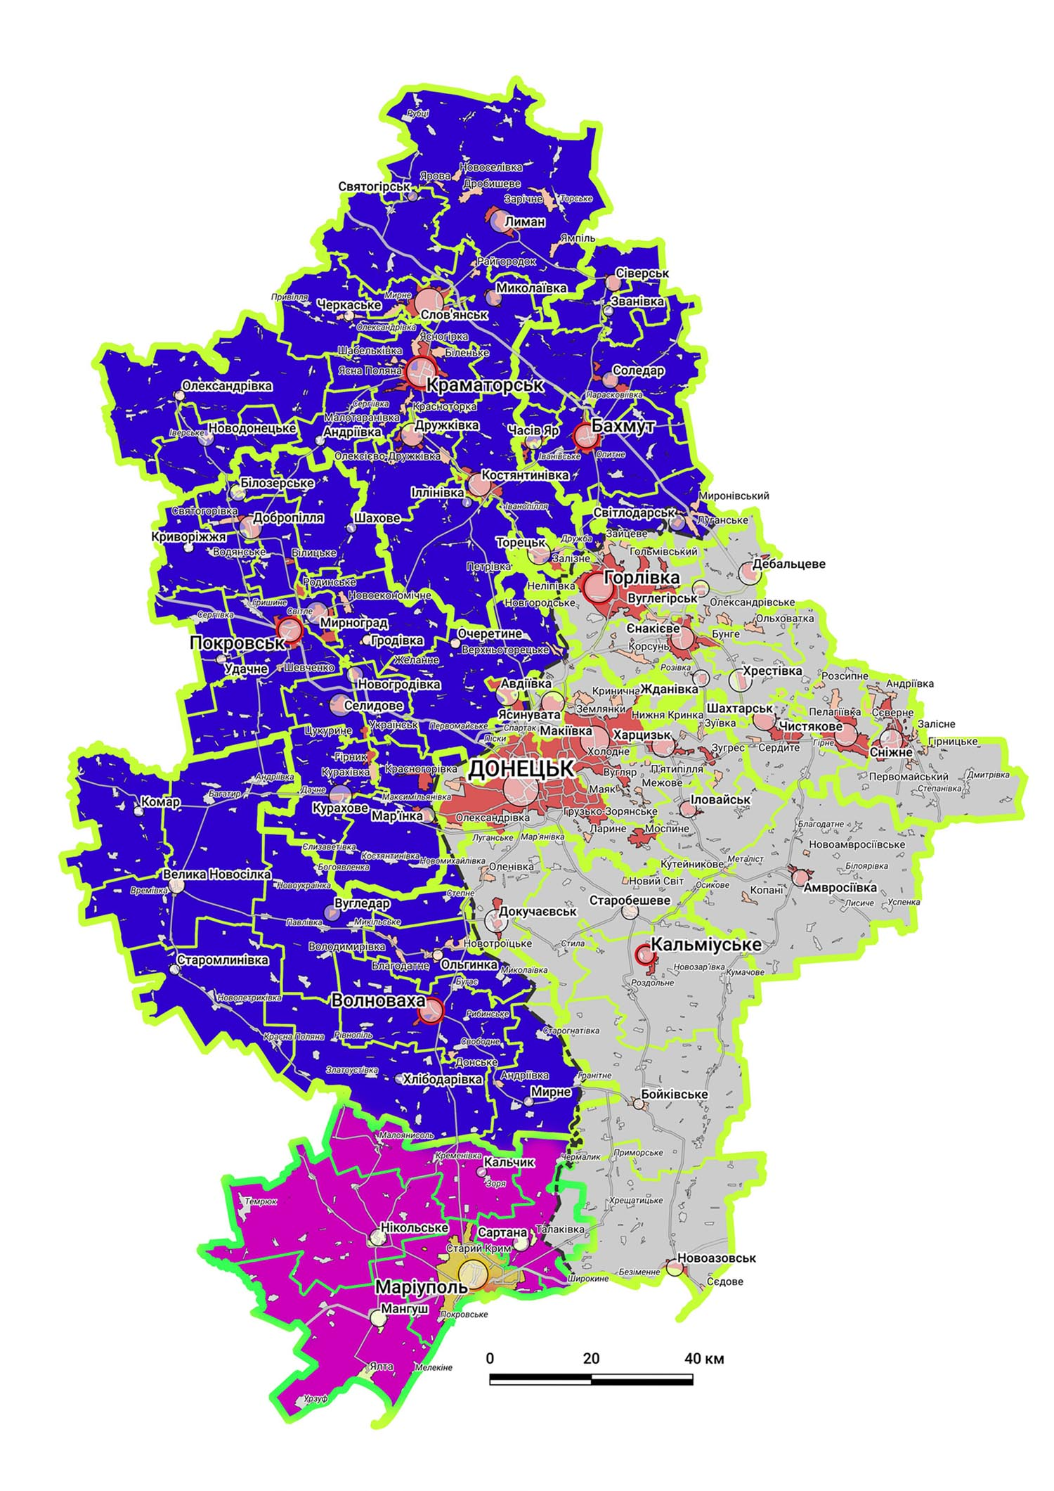
МАРІУПОЛЬСЬКИЙ РАЙОН
Територіальні громади:
Кальчицька сільська
Мангушська селищна
Маріупольська міська
Нікольська селищна
Сартанська селищна*
Населення:
521,1 тис. осіб
Площа:
2,62 тис. км кв.
Населених пунктів:
89
*Вибори не проводилися, утворено ВЦА

Slide 9
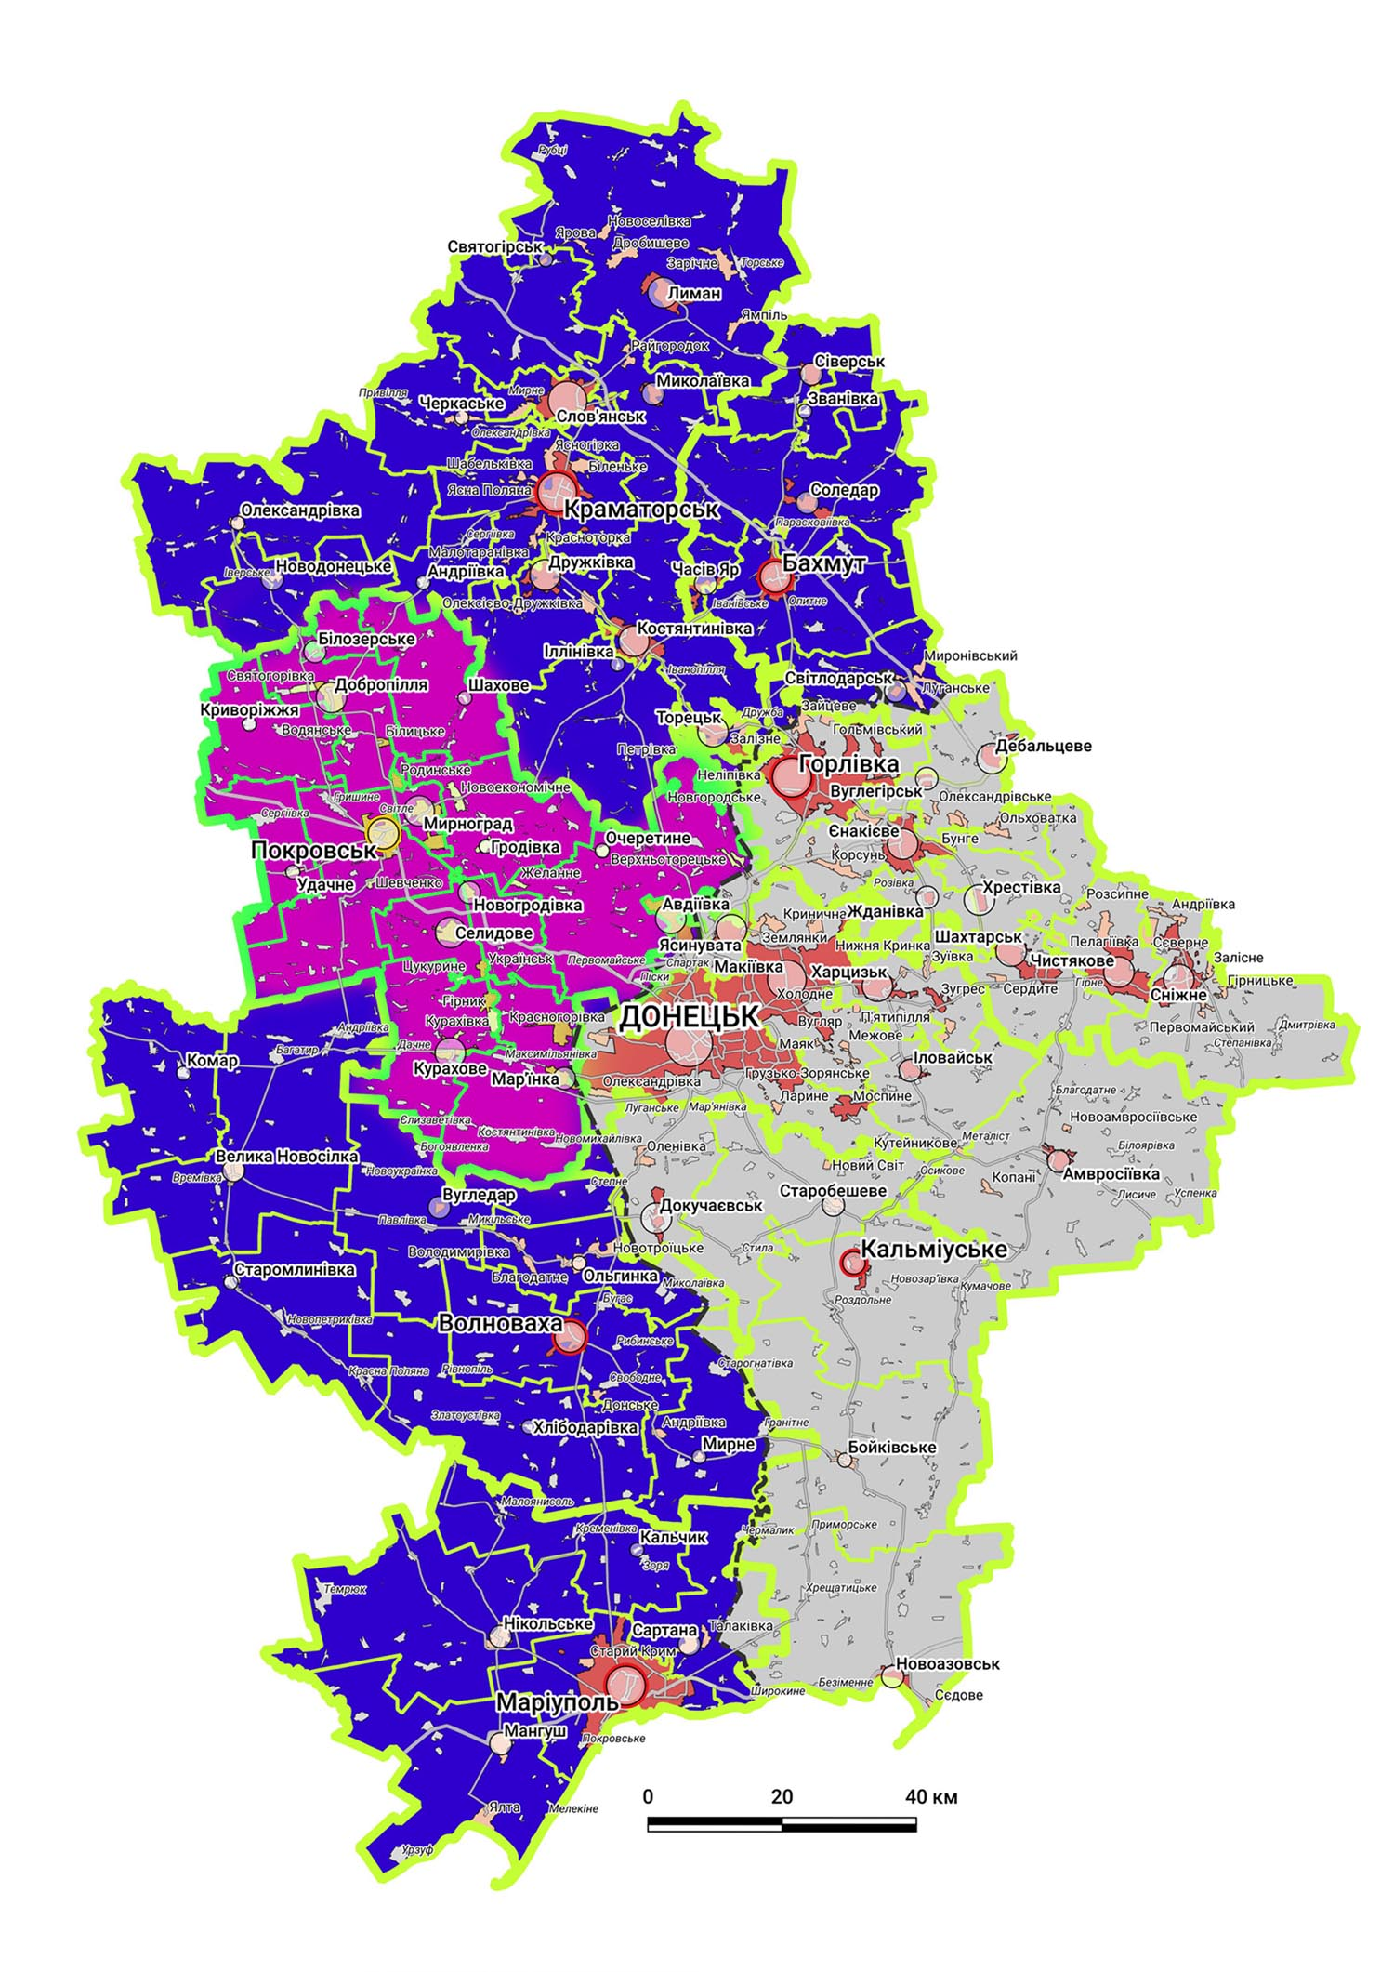
ПОКРОВСЬКИЙ РАЙОН
Територіальні громади:
Авдіївська міська*
Білозерська міська
Гродівська селищна
Добропільська міська
Криворізька сільська
Курахівська міська
Мар’їнська міська*
Мирноградська міська
Новогродівська міська
Очеретинська селищна*
Покровська міська
Селидівська міська
Удачненська селищна
Шахівська сільська
Населення:
402,7 тис. осіб
Площа:
4,02 тис. км кв.
Населених пунктів:
263
*Вибори не проводилися, утворено ВЦА

Slide 10
НОВІ ПОВНОВАЖЕННЯ ОМС БАЗОВОГО РІВНЯ
Реформа децентралізації дала поштовх для формування дієздатних, найбільш наближених до громади органів місцевого самоврядування на базовому рівні, які представляють інтереси жителів об’єднаних територіальних громад.
Новоутворені сільські, селищні, міські ради дістали відповідні повноваження та ресурси, що їх раніше мали міста обласного значення
Із внесенням змін до Податкового та Бюджетного кодексів України сільські, селищні, міські ради отримали більше фінансів для підвищення економічної спроможності:
всі ОТГ відтепер мають прямі міжбюджетні відносини з державним бюджетом (до реформи прямі міжбюджетні відносини мали лише обласні та районні бюджети, бюджети міст обласного значення)
для виконання делегованих державою повноважень їм надаються відповідні трансферти (дотації, освітня та медична субвенції, субвенція на розвиток інфраструктури громад тощо)
Децентралізовано повноваження у сфері архитектурно-будівельного контролю, ОМС надано право самостійно визначати містобудівну політику
Децентралізовано повноваження щодо регулювання земельних відносин, зокрема, ОТГ отримали право розпоряджатись землями за межами населених пунктів
Передано на рівень громад частину повноважень ЦОВВ щодо надання базових адміністративних послуг: реєстрацію нерухомості, бізнесу, місце проживання особи
Розмежовано повноваження у сфері освіти, охорони здоров’я, дозвілля, соціально-економічного розвитку, інфраструктури між органами місцевого самоврядування та органами виконавчої влади на кожному з територіальних рівнів адміністративно-територіального устрою
Всі галузеві повноваження ОМС базового рівня закріплені в Законі України «Про місцеве самоврядування в Україні» та у спеціальних законах

Slide 11
ПОВНОВАЖЕННЯ РАЙОННИХ РАД
Відповідно до ст.143 Конституції України районні ради:
затверджують програми соціально-економічного та культурного розвитку району, контролюють їх виконання;
затверджують районний бюджет та контролюють його виконання;
вирішують інші питання, віднесені законом до їхньої компетенції.
Відповідно до ст.43 Закону України «Про місцеве самоврядування в Україні» районні ради:
вирішують в установленому законом порядку питання щодо управління об’єктами спільної власності територіальних громад сіл, селищ, міст, що перебувають в управлінні районної ради;
вирішують відповідно до закону питання про надання дозволу на спеціальне використання природних ресурсів районного значення, а також про скасування такого дозволу;
приймають рішення про організацію територій і об’єктів природно-заповідного фонду місцевого значення та інших територій, що підлягають особливій охороні;
приймають рішення щодо делегування місцевим державним адміністраціям окремих повноважень районних рад;
заслуховують звіти голів місцевих державних адміністрацій, їх заступників, керівників структурних підрозділів місцевих державних адміністрацій про виконання програм соціально-економічного та культурного розвитку, бюджету, рішень ради із зазначених питань, а також про здійснення МДА делегованих їм радою повноважень;
заслуховують інформацію прокурорів та керівних органів Національної поліції про стан законності, боротьби зі злочинністю, охорони громадського порядку та результати діяльності на відповідній території.

Slide 12
ПОВНОВАЖЕННЯ РАЙОННИХ ДЕРЖАВНИХ АДМІНІСТРАЦІЙ
Відповідно до ст.119 Конституції України районні державні адміністрації забезпечують:
Виконання Конституції та Законів України, актів Президента України, КМУ, інших органів виконавчої влади.
Законність і правопорядок; додержання прав і свобод громадян.
Виконання державних і регіональних програм соціально-економічного і культурного розвитку, програм охорони довкілля, а в місцях компактного проживання корінних народів і національних меншин – також програм їх національно-культурного розвитку.
Підготовку та виконання районного бюджету.
Звіт про виконання районного бюджету і програм.
Взаємодію з органами місцевого самоврядування.
Реалізацію інших наданих державою, а також делегованих районною радою повноважень.
У зв’язку з децентралізацією влади, реформою місцевого самоврядування, передачею повноважень на рівень громад, змінено компетенції районних державних адміністрацій.
В РДА, які утворені на новій адміністративно-територіальній основі, згідно з Постановою КМУ від 28.12.2020 № 1376, створюються наступні структурні підрозділи:
Щодо здійснення виконавчої влади з питань: Внутрішнього аудиту Соціального захисту населення Інформаційної діяльності та комунікацій з громадськістю Цифрового розвитку та організації діяльності ЦНАП Оборонної роботи Цивільного захисту | Із забезпечення взаємодії та здійснення окремих повноважень ОМС з питань: Фінансів Забезпечення взаємодії з ОМС Соціально-економічного розвитку територій, а саме: економіки, агропромислового розвитку, освіти, охорони здоров’я, культури, спорту, інфраструктури, містобудування та архітектури, ЖКГ, екології
Крім того утворюються Служба у справах дітей та архівний підрозділ

Slide 13
ЩО ПЛАНУЄТЬСЯ
Внесення змін до Закону України «Про місцеве самоврядування в Україні» Законопроект готує Мінрегіон. Обговорюються питання: Розмежувати повноваження обласних і районних рад та закріпити за районними радами: утримання шкіл-інтернатів, спеціалізованих шкіл, закладів позашкільної освіти; утримання об’єктів культури, зокрема, районних будинків культури, шкіл мистецтв, музеїв; утримання спільних об’єктів фізкультури та спорту; утримання закладів соціального захисту (будинків для людей похилого віку, дитячих будинків); утримання спільного комунального майна; утримання доріг та транспортної інфраструктури місцевого значення; природоохоронні заходи на території району; організація збору та утилізації твердих побутових відходів на території району; програми надання послуг із водопостачання та водовідведення; утримання трудового архіву району. | Внесення змін до Закону України «Про місцеві державні адміністрації» Законопроект № 4298 від 30.10.2020, прийнятий ВРУ 04.03.2021 у першому читанні, готовий до другого читання. Законопроект передбачає: Розподіл повноважень між обласними та районними державними адміністраціями Керівники МДА набувають статусу держслужбовців (голова ОДА призначатиметься за конкурсом, голова РДА – з кадрового резерву) Три основні функції МДА: Координація діяльності територіальних підрозділів ЦОВВ Забезпечення законності на відповідній території (спрямоване як на ОМС, так і на територіальні підрозділи ЦОВВ) Здійснення функцій виконавчого органу обласних та районних рад

